Slide 1

DOBRO.RU
“Делай то, что ты можешь,
с помощью того, чем ты располагаешь,
там, где ты сейчас”

Slide 2

Кто такие волонтёры?
Волонтёры – это люди, которые добровольно готовы потратить свои силы и время на пользу обществу или конкретному человеку. Синонимом слова «волонтер» является слово «доброволец».

Slide 3

Что такое волонтёрство?
Волонтёрство – это добровольная деятельность, выбранная сознательно и не имеющая коммерческой выгоды.
Любая бескорыстная трудовая деятельность может называться волонтерской.

Slide 4
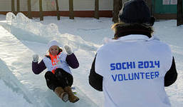
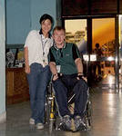
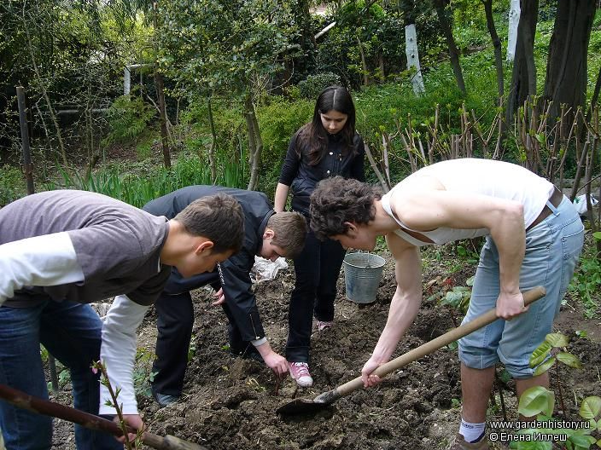
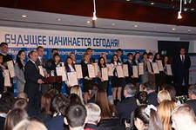
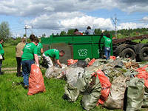
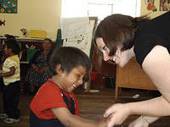

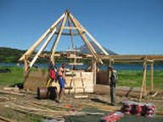
Что могут волонтеры?
Экологическая помощь;
сельскохозяйственная помощь;
восстановление памятников;
социальная помощь;
помощь в организации различных мероприятий;
работа с людьми с ограниченными возможностями;
помощь в сборе средств;
поощрение гражданской активности.

Slide 5
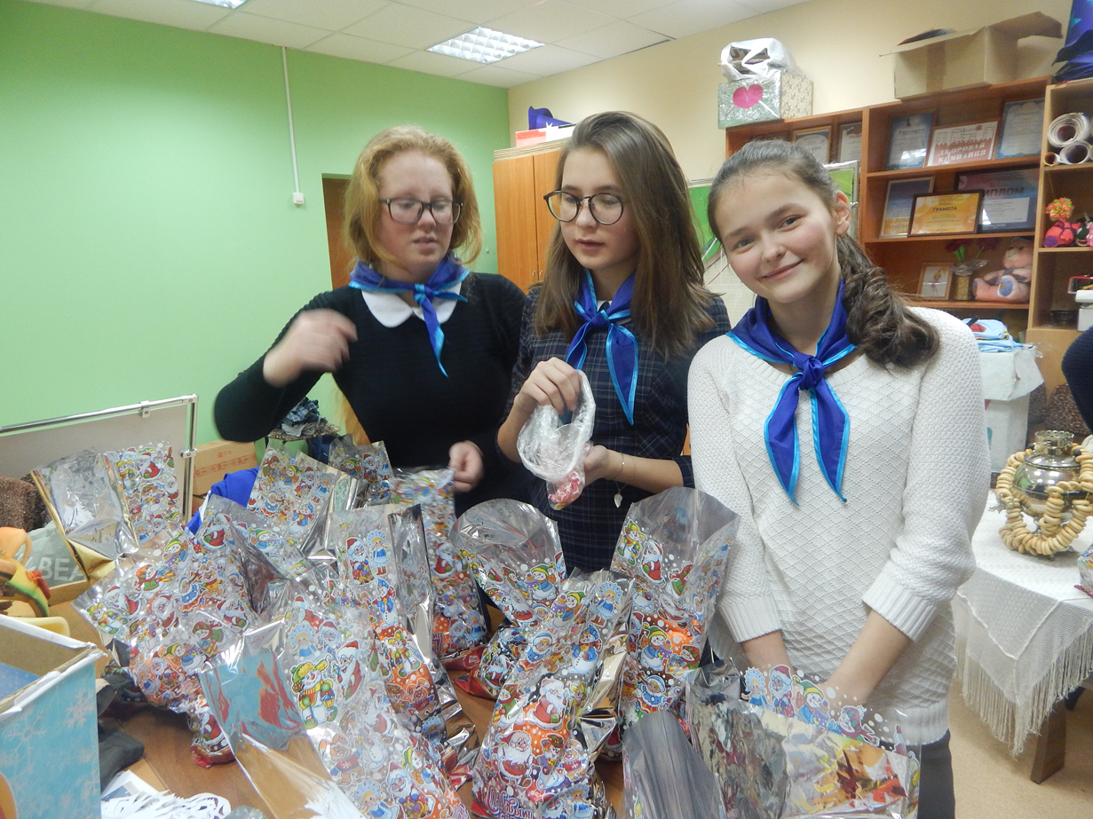

Slide 6
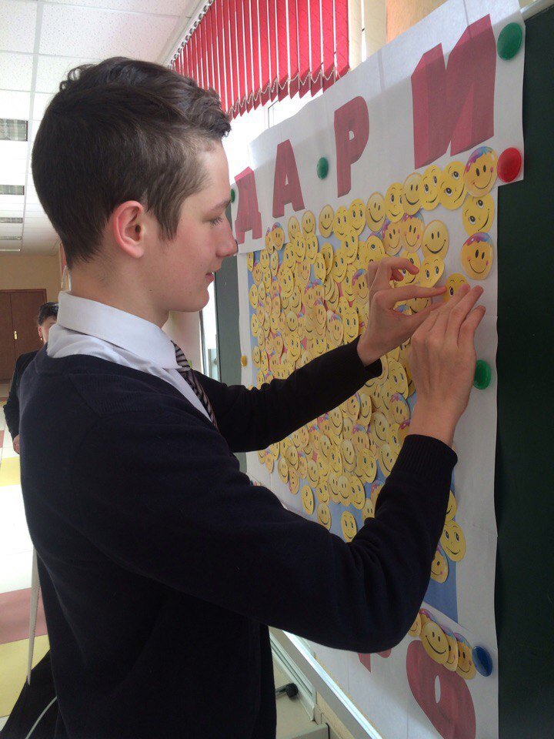

Slide 7
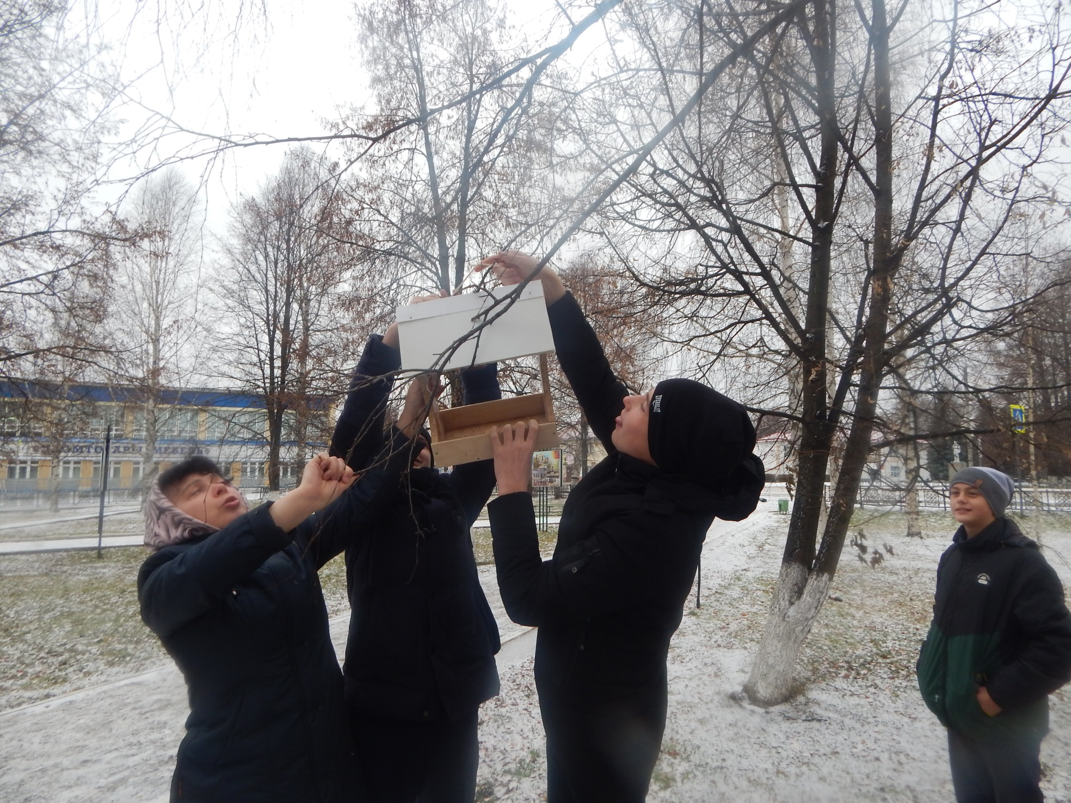

Slide 8
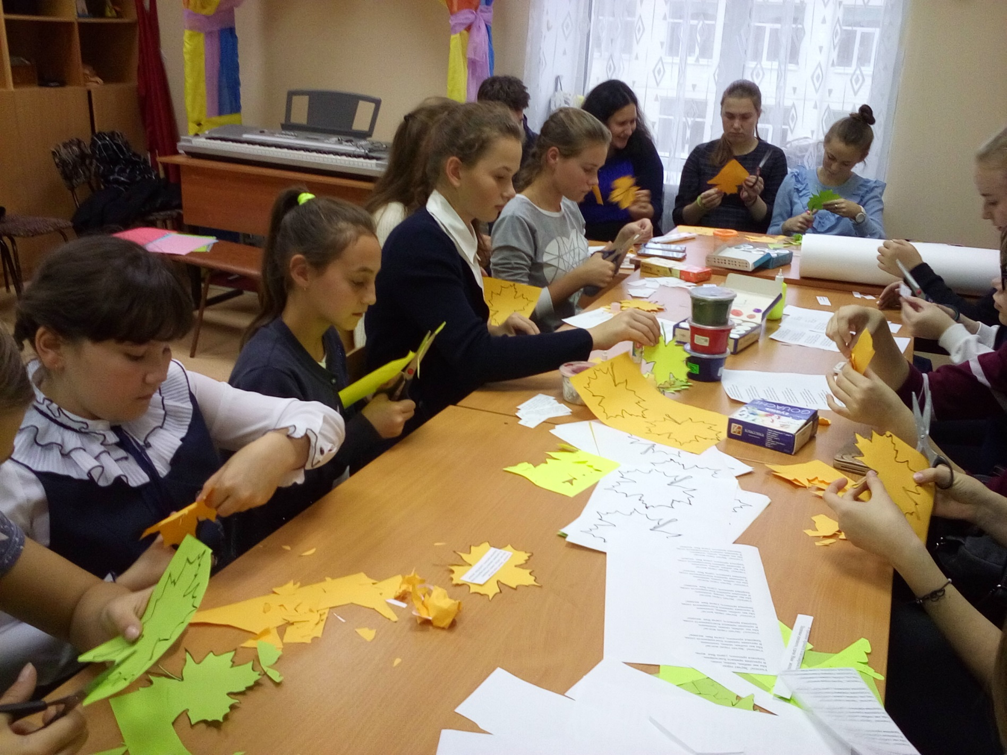

Slide 9
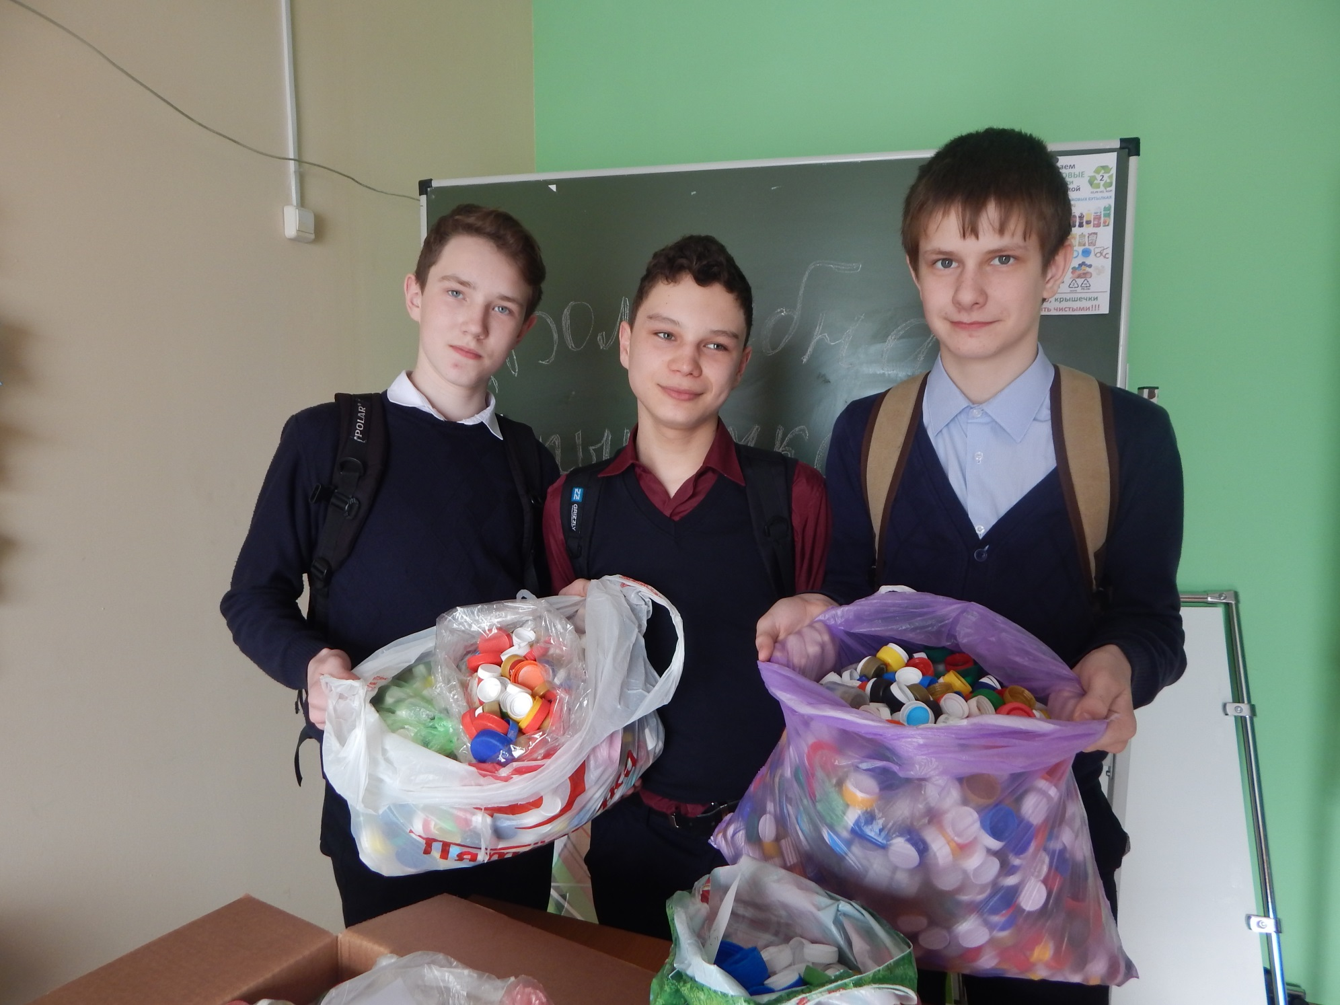

Slide 10
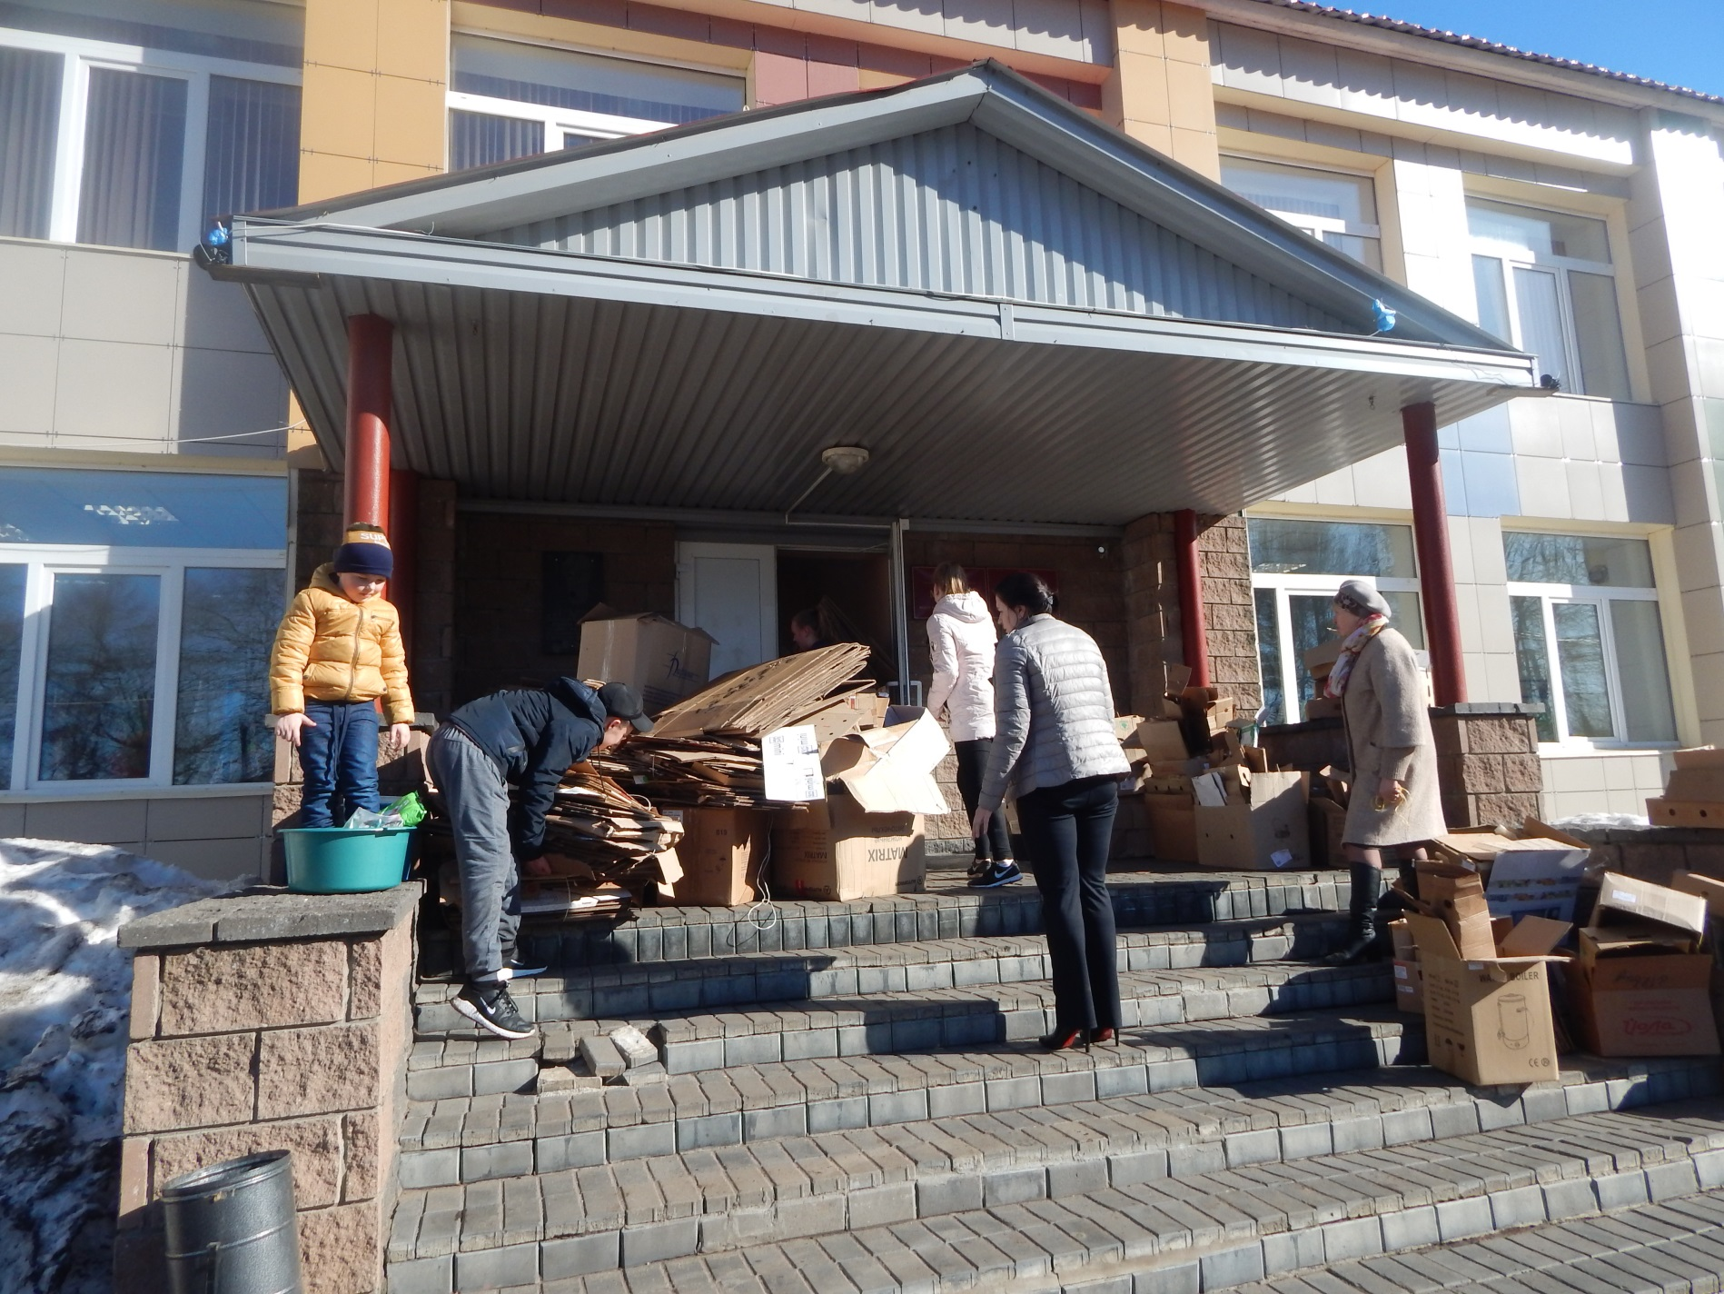

Slide 11
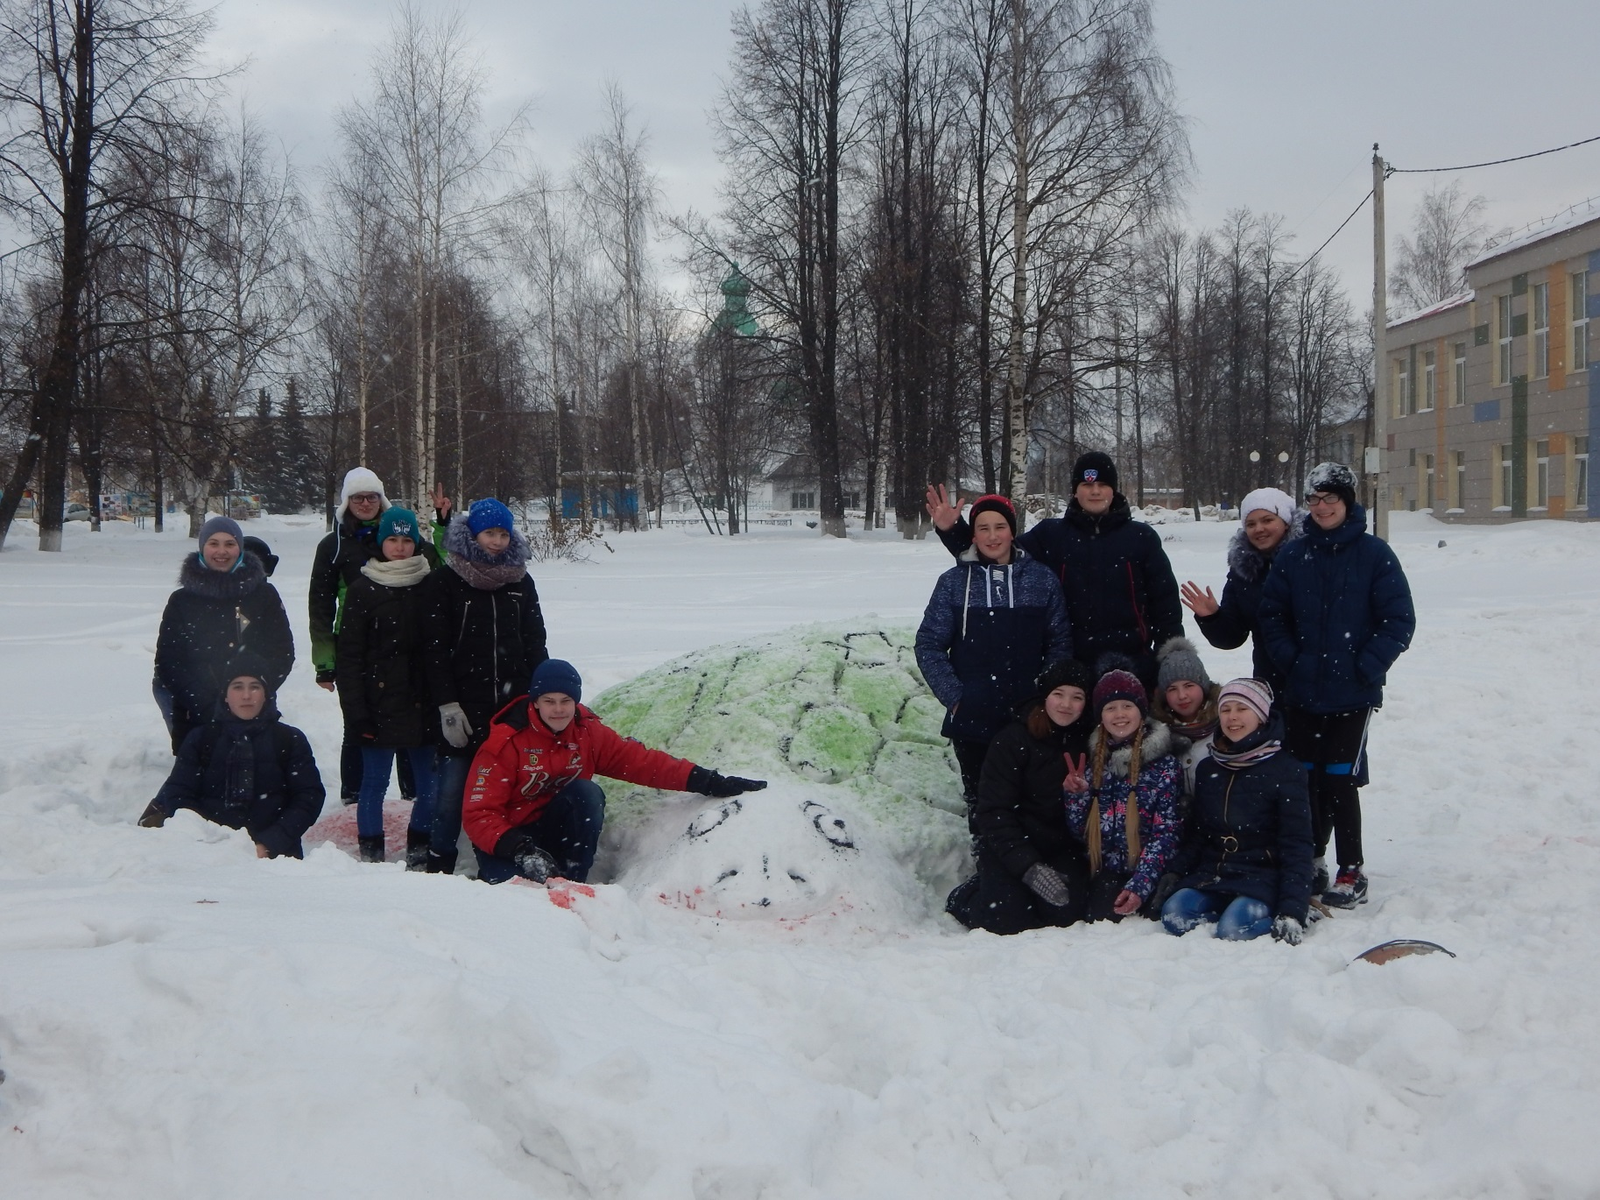

Slide 12
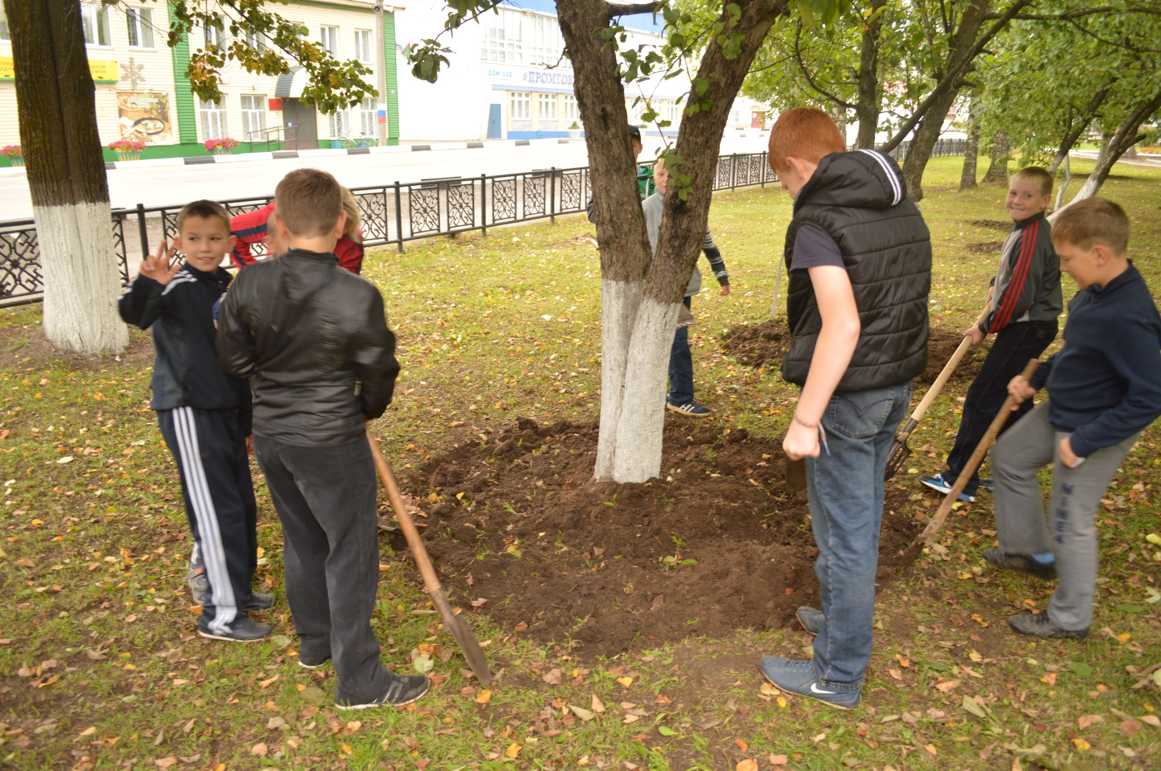

Slide 13
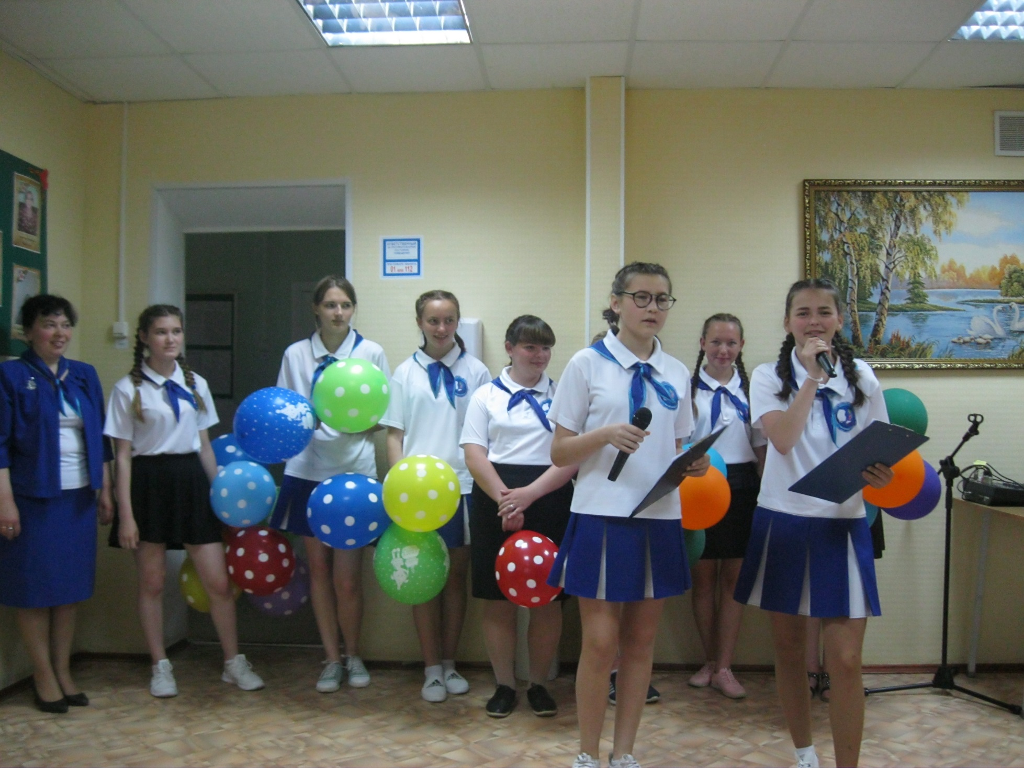

Slide 14
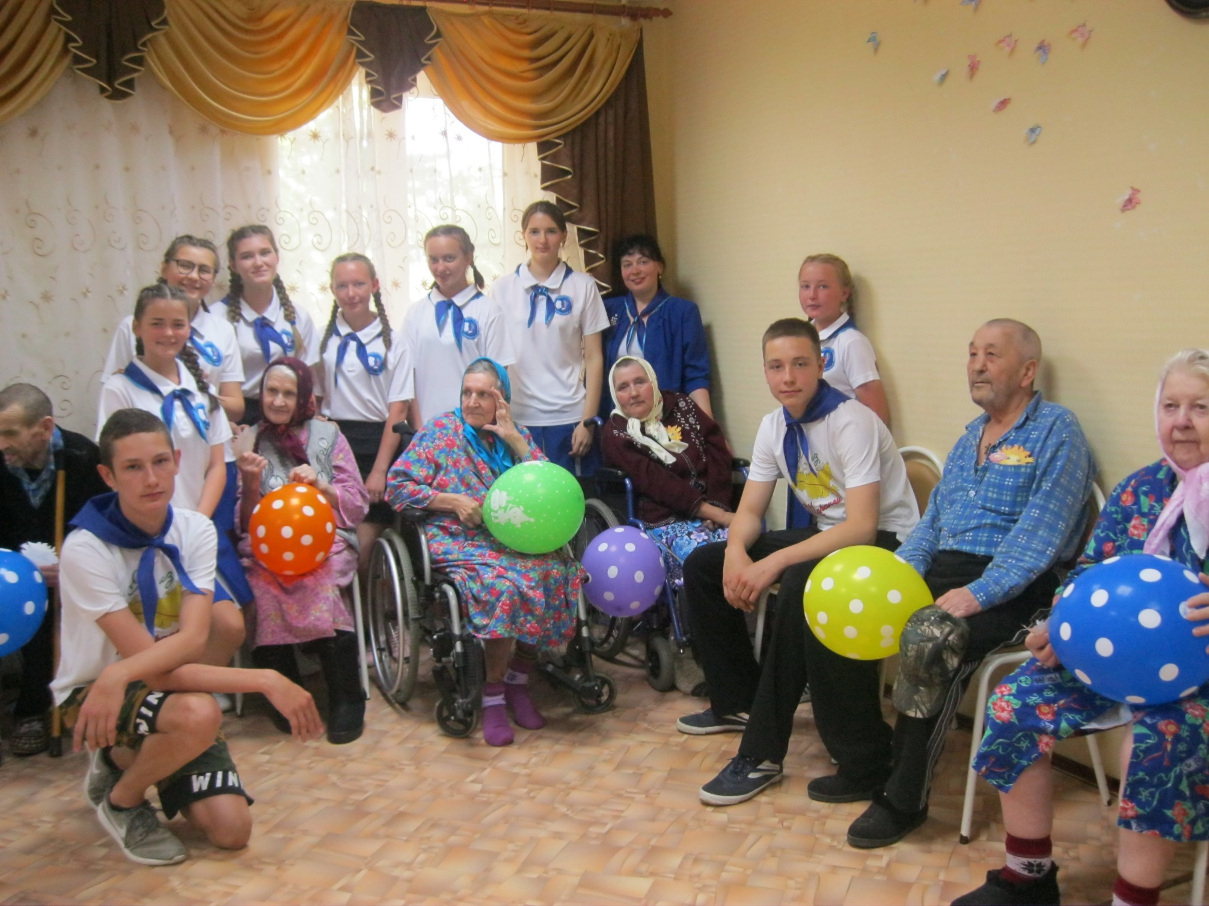

Slide 15
Мотивы волонтёрской деятельности
«Просто мне нравится помогать другим»
«У меня схожая проблема и я хочу решать ее вместе с другими».
Получение новых знаний и навыков.
«Это работает на мой имидж».
«Хочу в жизни что-то кроме душного офиса, дома и телевизора».

Slide 16
Заповеди волонтеров:
будьте ответственны в отношениях друг с другом;
будьте честными, искренними и доброжелательными, улыбайтесь друг другу;
помогайте окружающим принимать оптимальные решения в конфликтных ситуациях;
не берите на себя невыполнимых обещаний;
искренне интересуйтесь другими людьми;
помните, что имя человека – это самый сладостный и важный для него звук на любом языке;
старайтесь нравиться людям не только внешне, но и внутренне;
помните о чувстве меры;
оказывая помощь человеку, не умоляйте его достоинств;
стремитесь, чтобы люди были рады сделать то, что Вы им предлагаете.

